Slide 1
Název školy: Střední zdravotnická škola a vyšší odborná škola zdravotnická Karlovy Vary
Číslo projektu: CZ.1.07/1.5.00/34.0953
Vzdělávací materiál: Částečné snímatelné náhrady – spojovací prvky II
Šablona III/2 Inovace a zkvalitnění výuky prostřednictvím ICT
Název materiálu: VY_32_INOVACE_STP.4.15
Datum tvorby: 12.3.2014
Vyučovací předmět, ročník, obor: Stomatologická protetika, 4. ročník, AZT
Autor: Jiří Kupeček
Anotace:DUM využívá ICT při výuce, motivuje a aktivuje žáky.

Slide 2
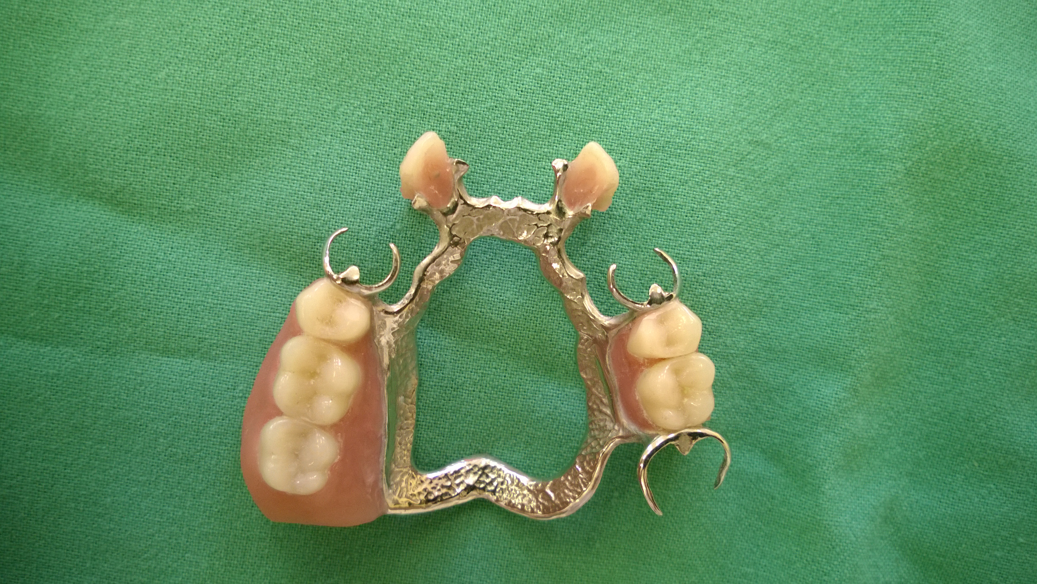
Částečné snímatelné náhrady

Slide 3
Malé třmeny (sponové třmínky)
Spojují jednotlivé kotevní prvky s tělem náhrady prostřednictvím velkých třmenů nebo retencí a sedel pro tělo náhrady
Jsou většinou půlkulaté
Šířka asi 2 mm
Nesmí zasahovat do podsekřivých prostor na zubech

Slide 4
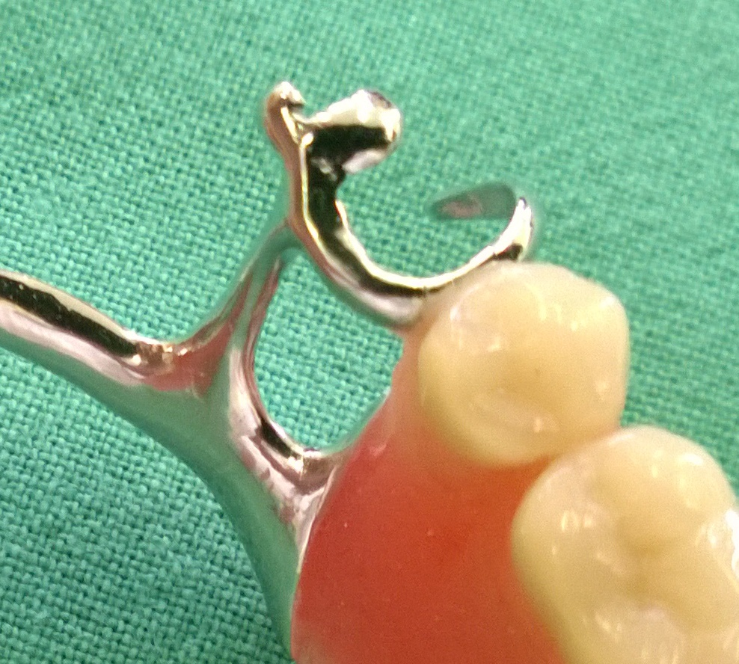
Malé třmeny

Slide 5
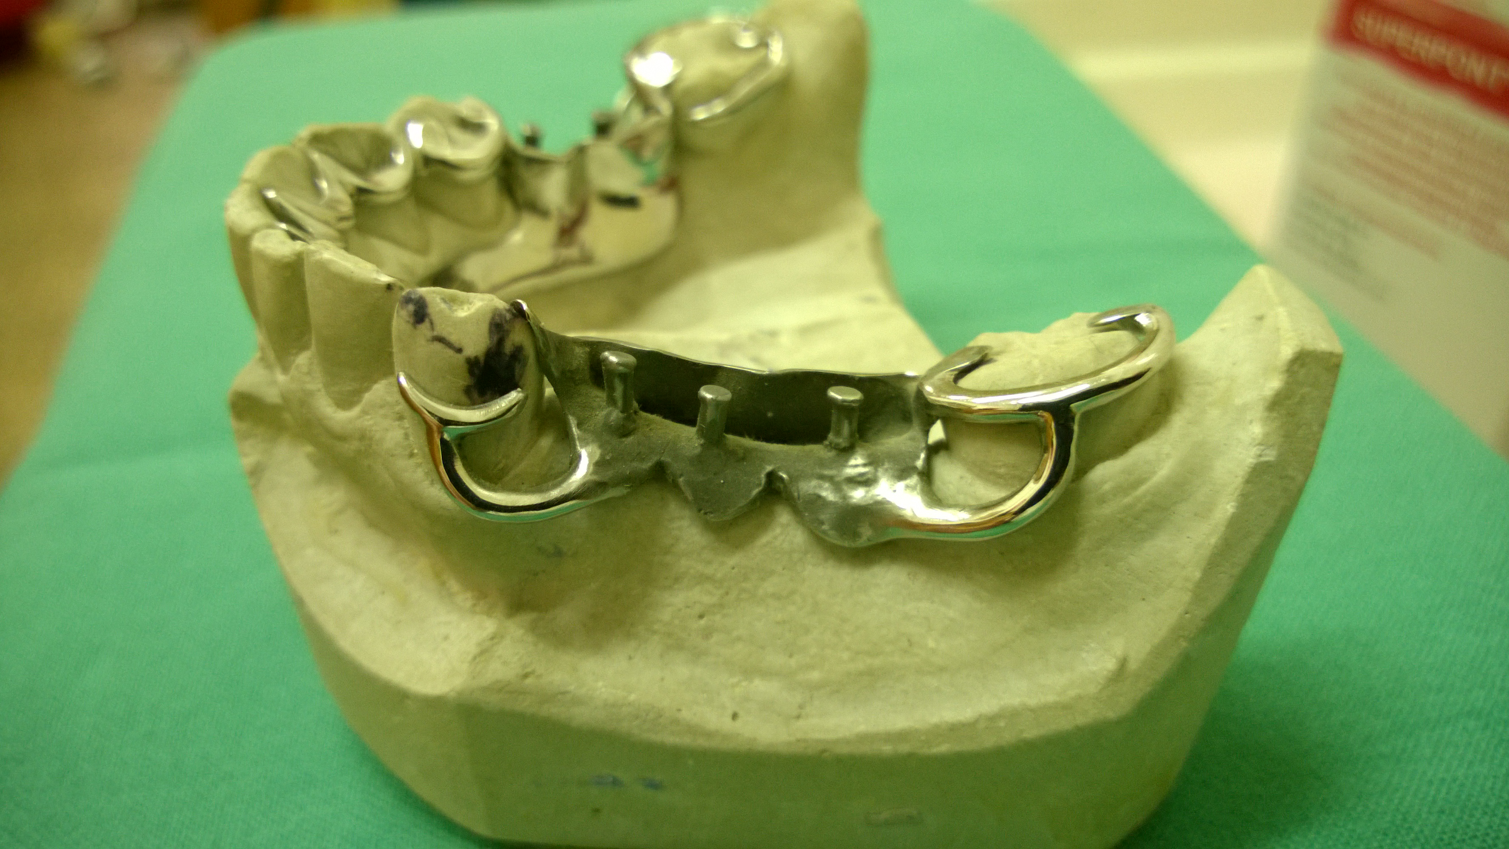
Malé třmeny

Slide 6
Třmeny
Tělové třmeny probíhající v blízkosti bezzubého alveolárního výběžku se rozšiřují vestibulárně v retenční mřížku nebo žebříček (u snímatelného můstku je sedlo celé z kovu- opatřené retencí)
- na ty je fixováno tělo náhrady

Slide 7
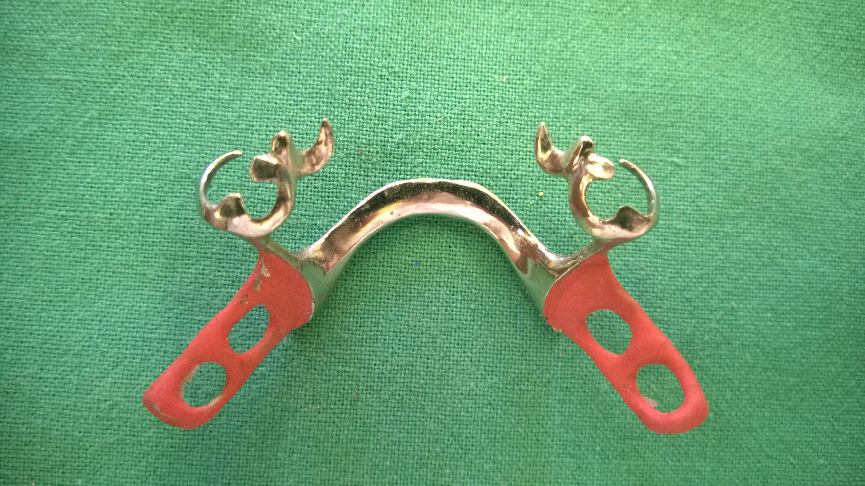
Retence – je součástí konstrukce ČSN

Slide 8
Zdroje:
BITTNER, J., VACEK, M., NOVÁK, J. Stomatologické protézy II. 1. vyd. Praha: AVICENUM, 1982.
VOLDŘICH, M. Stomatologická protetika. 3. vyd. Praha: Státní zdravotnické nakladatelství, 1969.
Fotografie zhotovil: Jiří Kupeček, 2014

